Slide 1


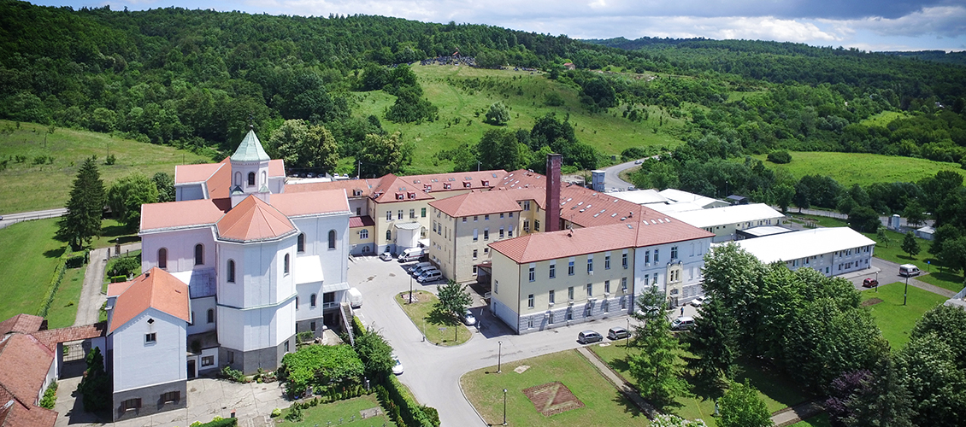
UPOTREBA LOKALNE INFILTRATIVNE ANALGEZIJE U PRIMARNOJ ARTROPLASTICI KOLJENA
D.PARIPOVIĆ^{1,2}
1 ZAVOD ZA FIZIKALNU MEDICINU I REHABILITACIJU “ DR MIROSLAV ZOTOVIĆ” BANJA LUKA
2 MEDICINSKI FAKULTET BANJA LUKA
UVOD
Postoperativna bol nakon ugradnje totalne endoproteze koljena (TEP) predstavlja jedan od osnovnih razloga otežane rane rehabilitacije i sporijeg oporavka pacijenata nakon ovbe procedure. Uvođenjem lokalne infiltrativne analgezije (LIA) koja se sastoji od kombinacije anestetika, nesteroidnog antiinflamatornog lijeka (NSAIL) i adrenalina nastoji se smanjiti postoperativni bol te smanjiti mogući neželjeni efekti upotrebe veće doze opioidnih analgetika. Cilj ovog rada je procjena efekta upotrebe LIA kod pacijenata sa TEP koljena na postoperativnu bol i dozu korištenih opioidnih analgetika, postizanje boljeg obima pokreta kao i trajanje hospitalizacije.
METODE
Retrospektivna kohortna studija provedena na Ortopedskom odjeljenju ZZFMR „Dr Miroslav Zotović“ gdje su uključeni pacijenti sa dijagnozom degenerativne artroze koljena kojima je implantirana primarna TEP koljena u periodu 1.1.2022.god. do 31.6.2022.god. Pacijenti sa hroničnim zapaljenskim oboljenjima, kontraindikacijama za LIA kao i dementni pacijenti su isključeni iz studije. Pacijenti su podijeljeni u dvije grupe gdje je prva grupa pacijenata tokom operativnog zahvata primila jednu dozu LIA dok je druga grupa pacijenata nije primila. Postoperativno smo pratili stepen bola, količinu korištenih opioidnih analgetika, obim pokreta i dužinu hospitalizacije.
ZAKLJUČAK
Upotreba LIA intraoperativno efikasno smanjuje stepen postoperativne boli, smanjuje potrebu za većim dozama opioidnih analgetika te samim tim olakšava i ranu rehabilitaciju pacijenata podvrgnutih ugradnji TEP koljena.
.
REZULTATI
Ukupno 136 pacijenata je uključeno u studiju, po 68 pacijenata u svakoj grupi. Postoperativni bol kao i zahtjevi za opioidnim analgeticima u periodu od prvog do četvrtog postoperativnig dana su bili manji u LIA grupi pacijenata u odnosu na kontrolnu. Obim pokreta je takođe bio veći u ovoj grupi u odnosu na pacijente u kontrolnoj grupi. Nije bilo značajne razlike u dužini trajanja hospitalizacije između LIA i kontrole grupe.
REFERENCE
1. Blakeney WG, Vendittoli PA. The Future of TKA. 2020 Jul 1. In: Rivière C, Vendittoli PA, editors. Personalized Hip and Knee Joint Replacement [Internet]. Cham (CH): Springer; 2020. Chapter 15.
2. Li JW, Ma YS, Xiao LK. Postoperative Pain Management in Total Knee Arthroplasty. Orthop Surg. 2019;11(5):755-61.
3. Lamplot JD, Wagner ER, Manning DW. Muiltimodal pain management in total knee arthroplasty: a prospective randomized controlled trial. J Arthroplasty 2014;29:329-34.
4. Affas F. Local infiltration analgesia in knee and hip arthroplasty efficacy and safety. Scand J Pain 2016; 13:59-66.
5. Keijsers R, van Delft R, van den Bekerom. Local infiltration analgesia following total knee arthroplasty: effect on postoperative pain and opioid consumption- a meta analysis Knee Surg Sports Arthrosc 2015; 23: 1956-63
6. Vaishya R, Wani AM, Vijay V. Local infiltration analgesia reduces pain and hospital stay after primary TKA: randomized controlled double blind trial. Acta Orthop Belg 2015;81:720-9.
7. Lisi C, Caspani P, Bruggi M, Carlisi E, Scolè D, Benazzo F, Dalla Toffola E. Early rehabilitation after elective total knee arthroplasty. Acta Biomed. 2017; 88(4S):56-61
8. Unver B, Yuksel E, Eymir M, Maltepe F. Effect of Local Infiltration Analgesia on Functional Outcomes in Total Knee Arthroplasty: A Randomized, Placebo-Controlled, Double-Blind Clinical Trial. J Knee Surg. 2022;35(4):367-74.
9. Derogatis MJ, Sodhi N, Anis HK, Ehiorobo JO, Bhave A, Mont MA. Pain Management Strategies To Reduce Opioid Use Following Total Knee Arthroplasty. Surg Technol Int. 2019;35:301-10.
10. Selznick A, Chhina T, Sennik VB, Tam K, El Beheiry H. The effects of adding local infiltration analgesia of the knee to a multimodal pain protocol for total arthroplasty: A matched pair retrospective study. Can J Pain. 2019;3(1):98-105
.
CONTACT INFORMATION
DANILO PARIPOVIĆ
ZZFMR “DR MIROSLAV ZOTOVIĆ”,
SLATINSKA 11, BANJA LUKA
REPUBLIKA SRPKA, BIH
Email:
danilo.paripovic.treciciklus@student.med.unibl.org

